Slide 1
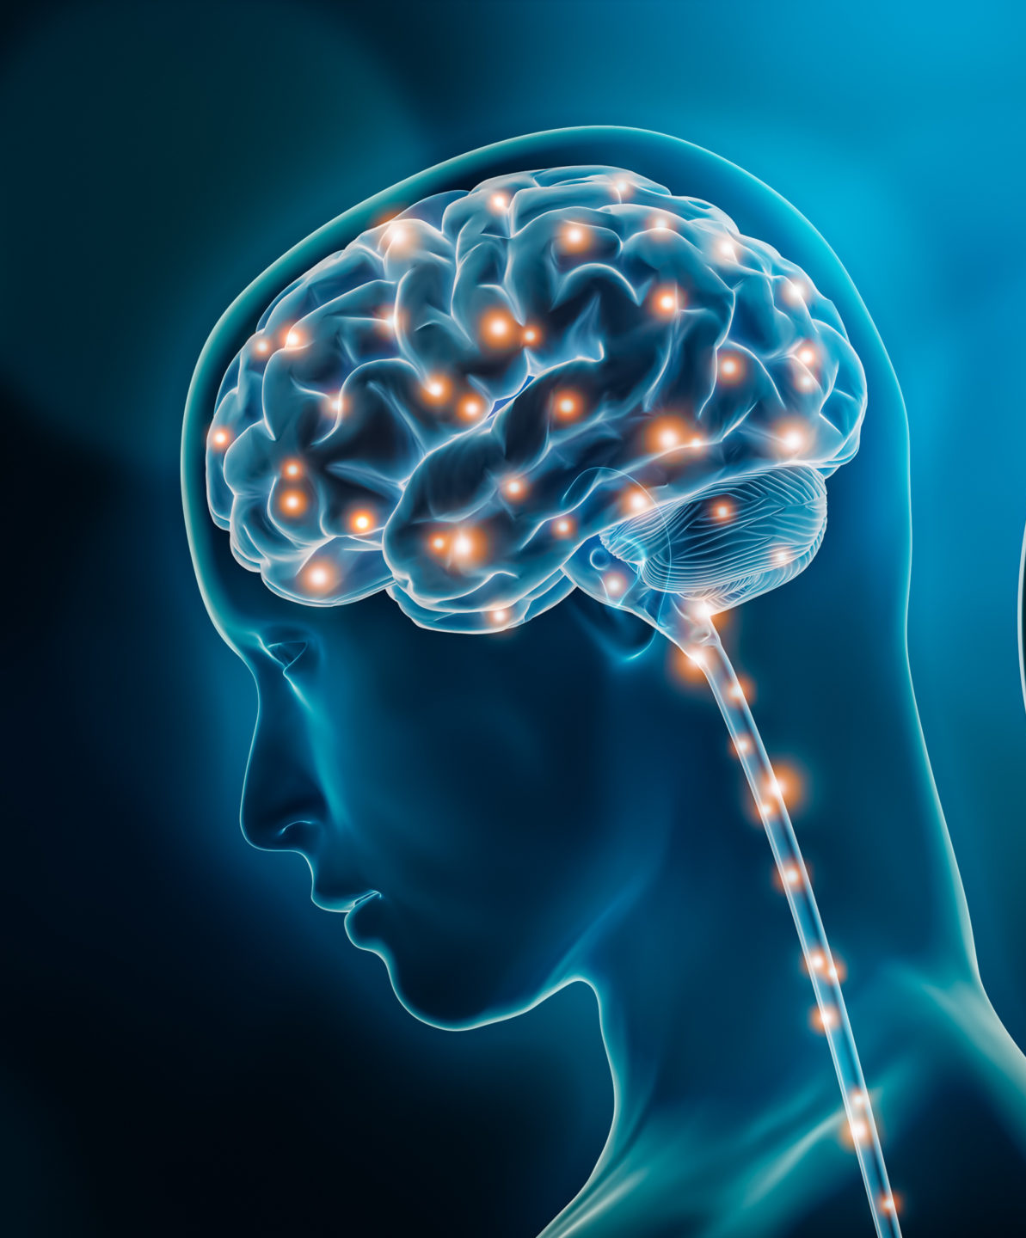
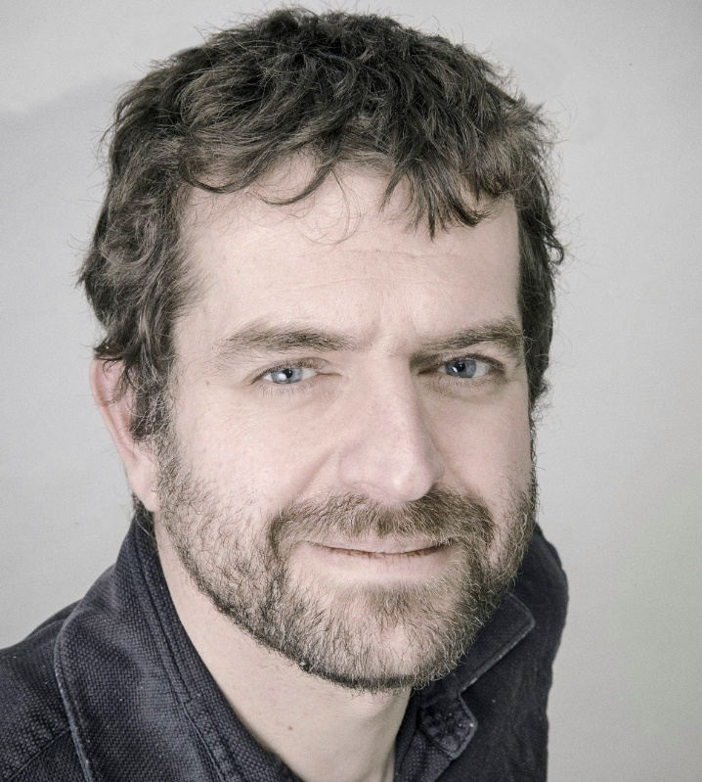
George Hlavacs
NEUROWETENSCHAP
…voor studiesucces, studiegeluk en optimale productiviteit

Slide 2
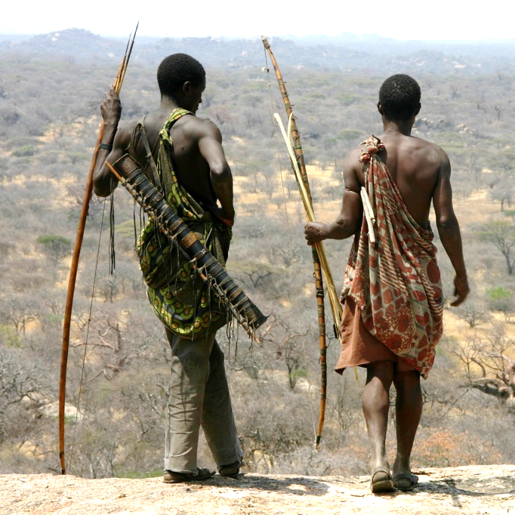
Wij zijn geprogrammeerd om 2-3 keer meer aandacht te besteden aan potentiële gevaren dan aan potentiële bronnen van geluk
… in een omgeving zonder te veel bronnen van permanente stress
…weglopen was bijna altijd een uitstekende optie

Slide 3
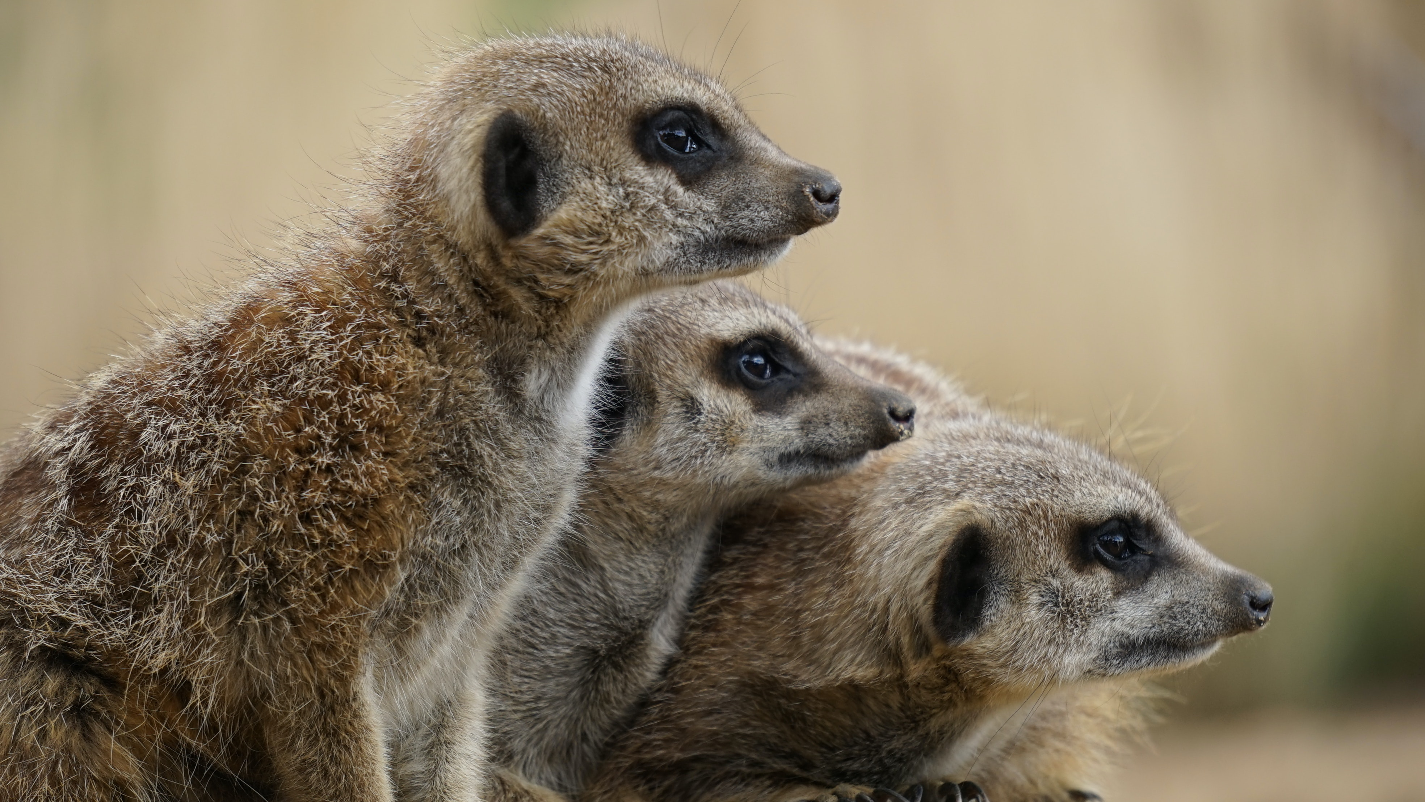
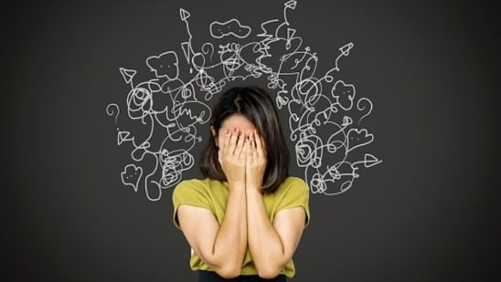
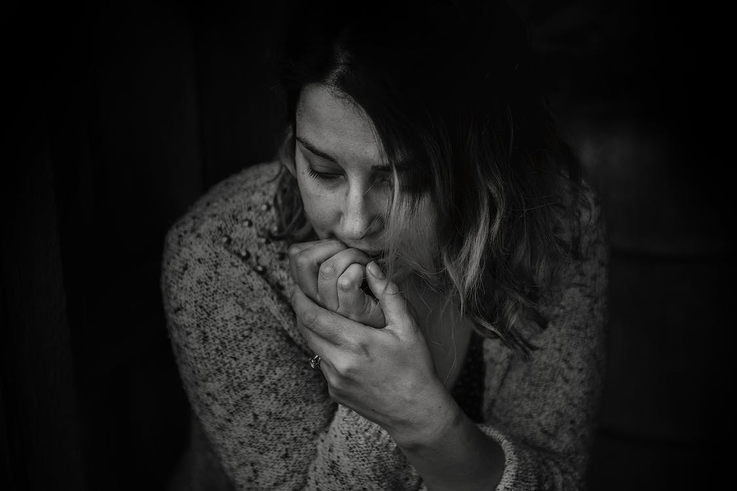
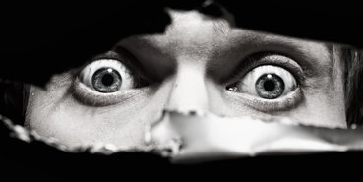
STRESS
FIGHT OR FLIGHT

Slide 4
STRESS
ACT / DISAPPEAR / FREEZE (feel bad)
…alles wat niet goed voelt is eigenlijk een stress rectie

Slide 5
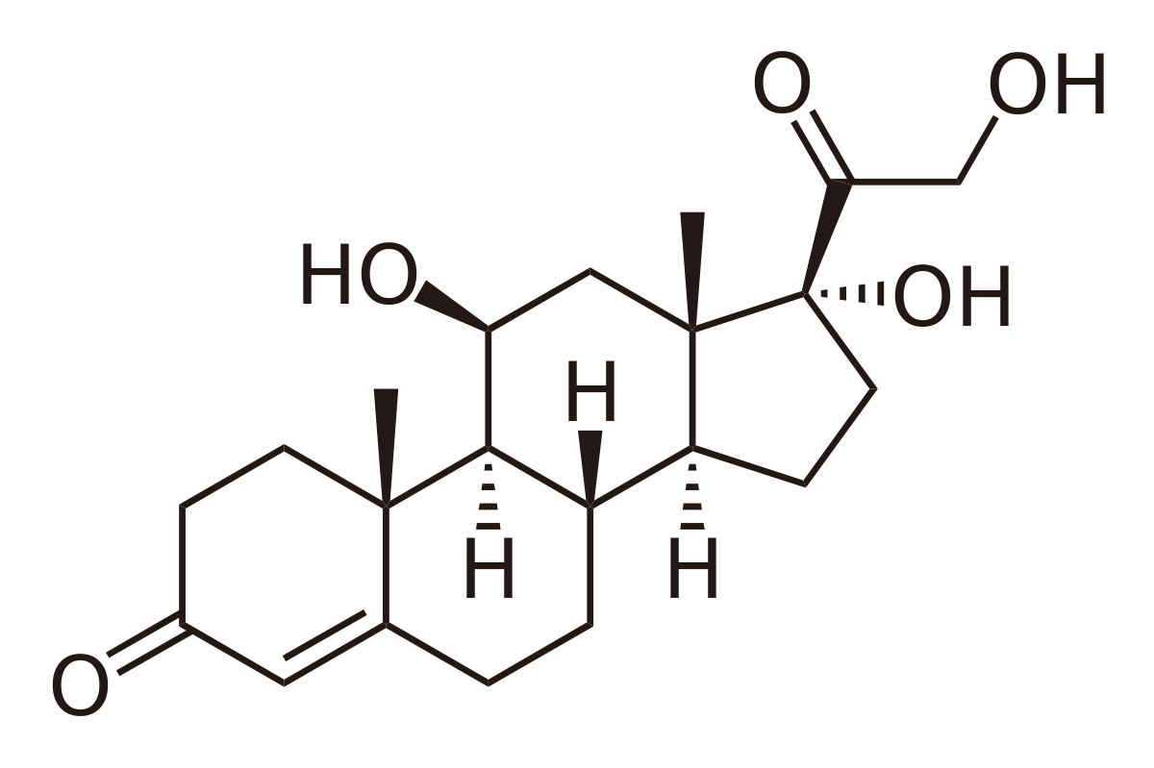
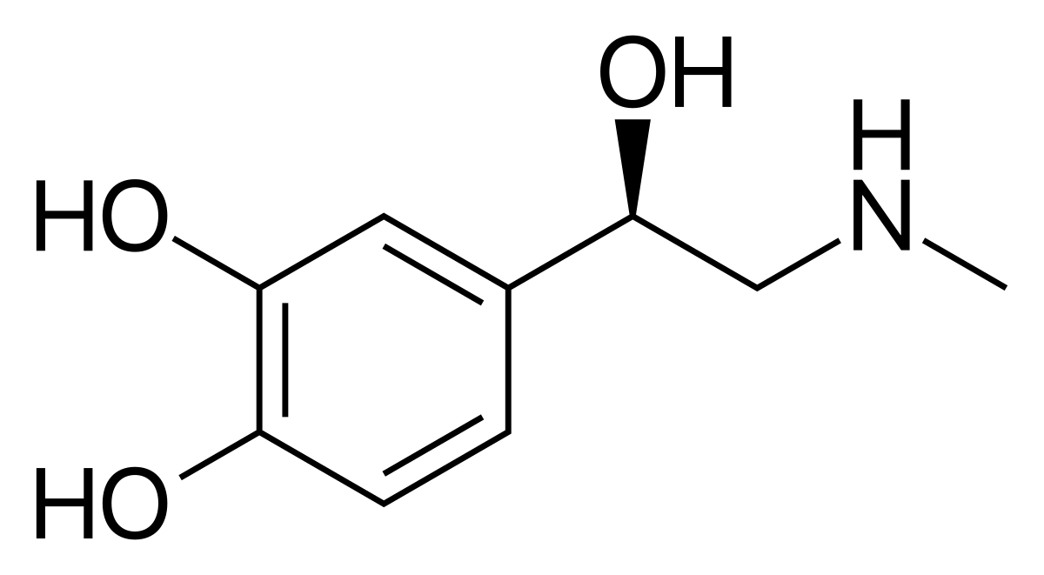
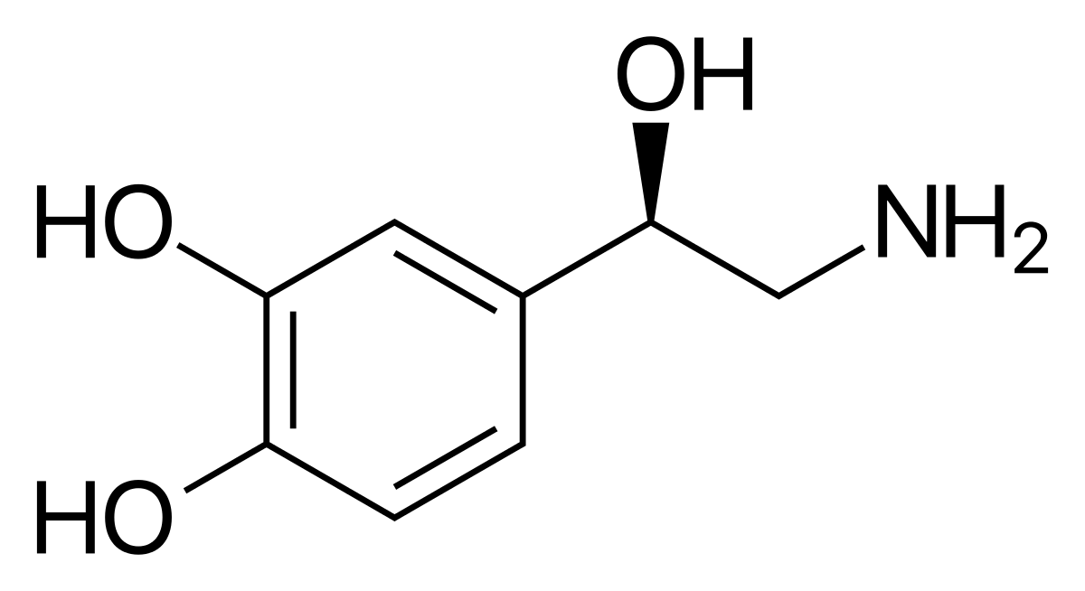
Stress het heeft altijd goede intenties!
Ons onderbewuste probeert ons daarmee te redden.
Als een eerlijke vriend is hij bereid om met ons mee te lijden voor de ‘’goede doel’’
mede mogelijk gemaakt door o.a. noradrenaline, adrenaline, cortisol
( …het zijn eigenlijk geen stresshormonen )

Slide 6
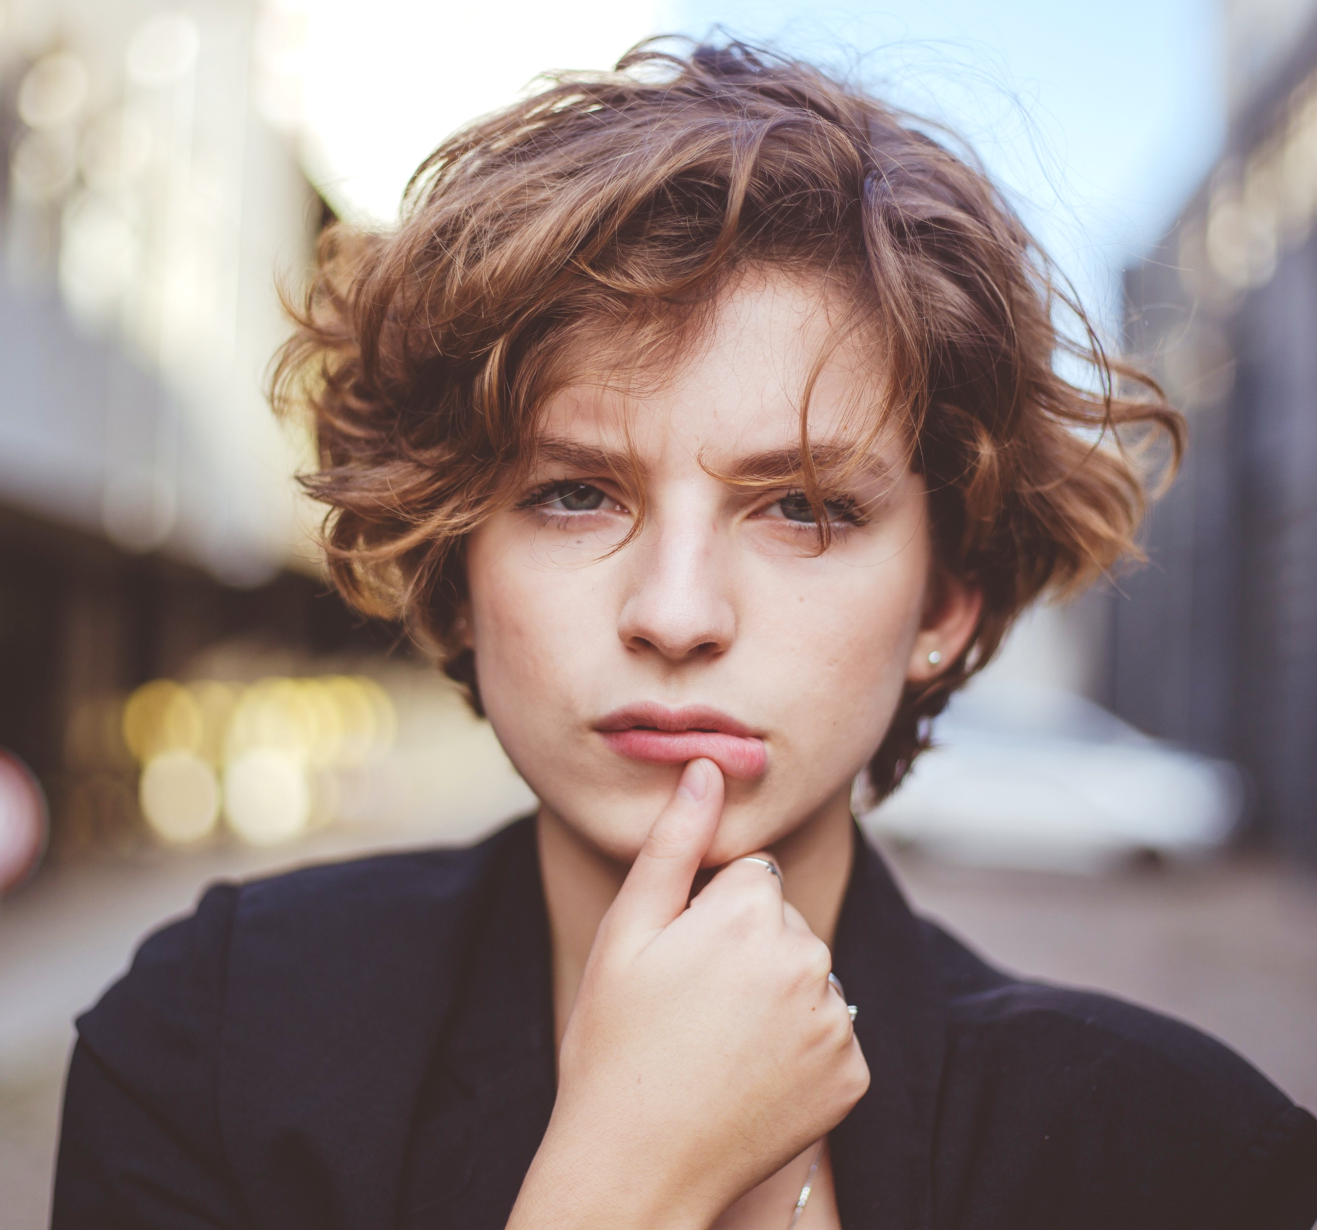
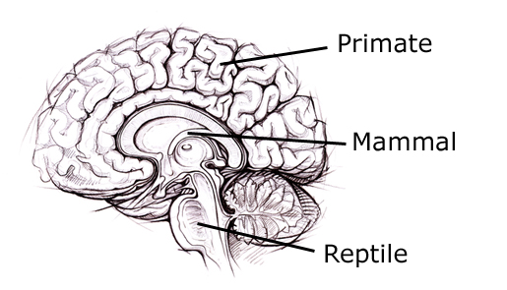
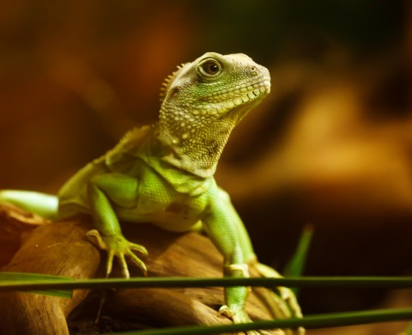
Stress over alles wat onze bewustzijn
kan verzinnen
Sociale stress
(positie op de sociale ranglijst, eigenwaarde)
Existentiële stress
(gevaar voor het leven)

Slide 7
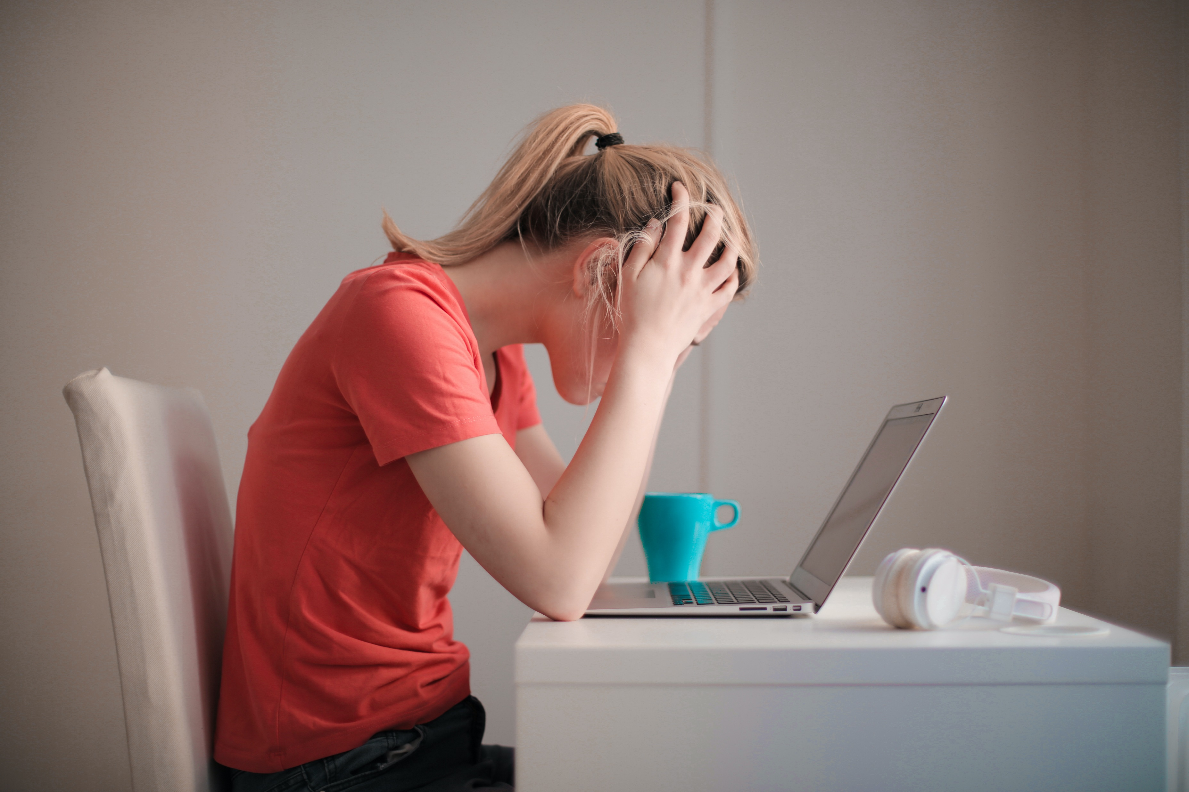
Stress op school en in de moderne maatschappij kan zijn doelen bijna nooit bereiken…
Act or escape werkt niet!
Wij kunnen niet door een onmiddellijke actie de gevaren en uitdagingen
uit ons leven te laten verdwijnen
Wij kunnen en willen niet weglopen

Slide 8

Als wij complexe langdurige uitdagingen hebben…
…in plaats van ons gestrest te maken, zou ons onderbewuste ons gemotiveerd, energiek en creatief moeten maken!

Slide 9
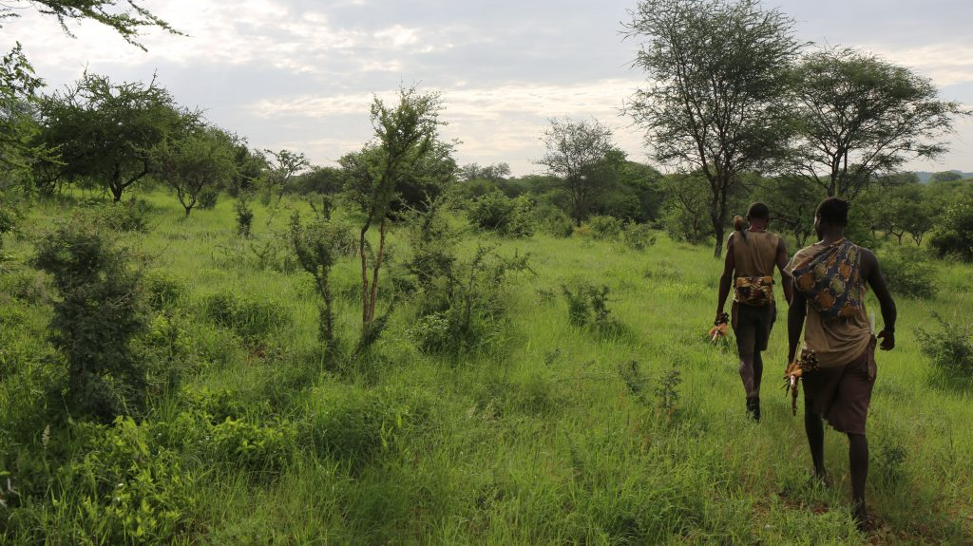
Doe iets, loop weg
…of bevries als deze twee opties niet werken
Is er iets wat ons ‘’leven’’ bedreigt?
Wat zijn de kansen om te slagen of falen met wat wij doen?
Gebrek aan succesgevoel (vooruitgang) door onze activiteiten (dopamine)
Gebrek aan waardering van het leven en wat wij hebben (serotonin)
Dreiging aan onze sociale waardering van buitenaf
Dreiging aan onze sociale waardering door ons zelf

Slide 10
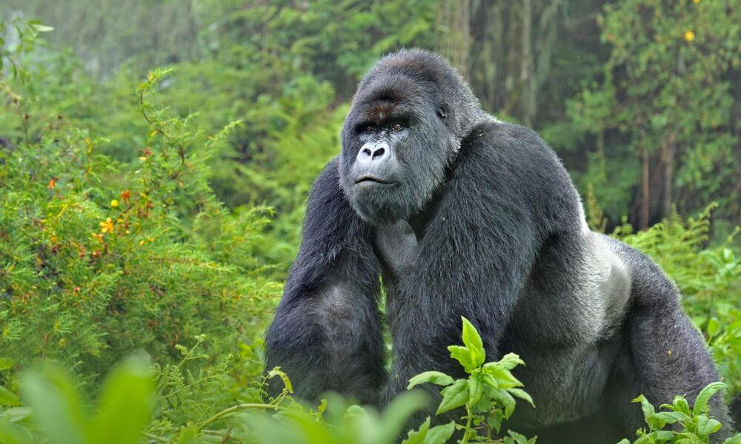
Submissief stress respons…
Wij voelen ons zwak en waaardeloos
in de aanwezigheid van een dominantere persoon
( slimmer, sterker, mooier…)

Slide 11
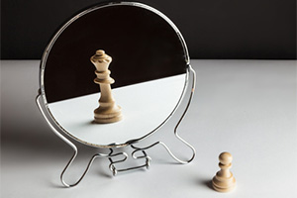
Submissief stress respons…
Ons ideale
zelfbeeld
Wij voelen ons zwak en waardeloos
in de aanwezigheid van een dominantere persoon
( slimmer, sterker, mooier…)

Slide 12
STRESS
Wat stimuleert stress tijdens het studeren?

Slide 13

STRESS
Hoe gaan wij om met het gebrek aan motivatie
onzekerheden, dreigingen, afleidingen enz.?

Slide 14
Huiswerk1: invullen formulier over de bronnen van geluk/stress bij ipo:
https://forms.office.com/Pages/ResponsePage.aspx?id=zrpvyrp8U02GgaBihPf_RhmepjkWLbpFg8UfKGavmY5UMFpHTkE4SUVEQzI0ME8xTTFBM0xBMjBMTSQlQCN0PWcu

Slide 15
Huiswerk 2: experiment, bijhouden dagelijkse voortgang success/stress https://forms.office.com/Pages/ResponsePage.aspx?id=zrpvyrp8U02GgaBihPf_RhmepjkWLbpFg8UfKGavmY5URVNaWDgyRFpIUEJFUUhZRkNIMTI3Q1JHTiQlQCN0PWcu

